Slide 1

Đề tài: Truyện Cáo, thỏ và gà trống
Độ tuổi: 5 – 6 tuổi
Thời gian: 25-30 phút
ỦY BAN NHÂN DÂN PHƯỜNG PHÚC LỢI
TRƯỜNG MẦM NON HOA SỮA

Slide 2

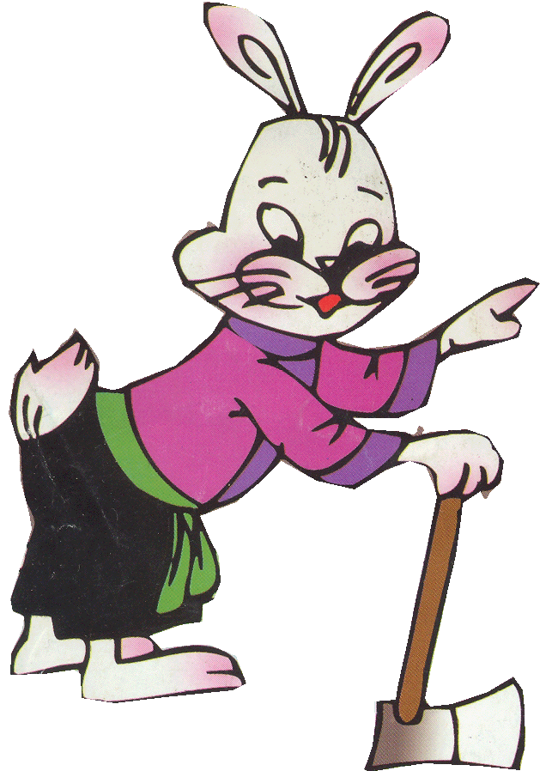
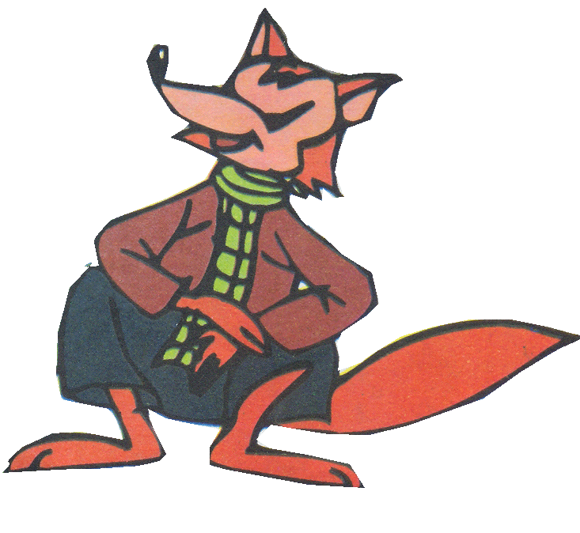
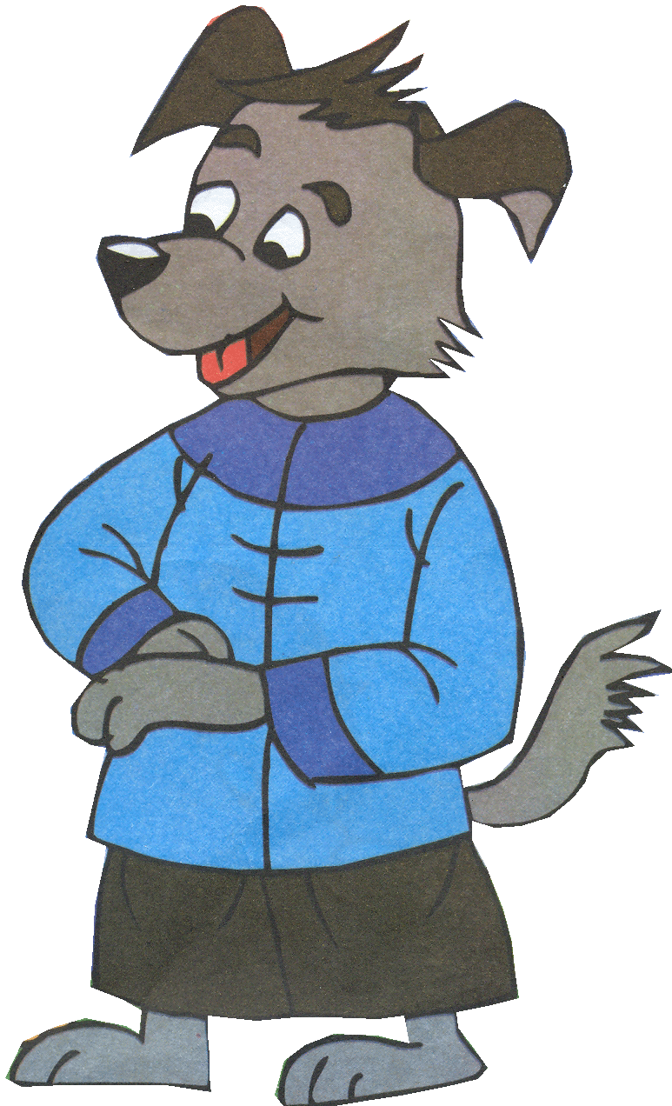
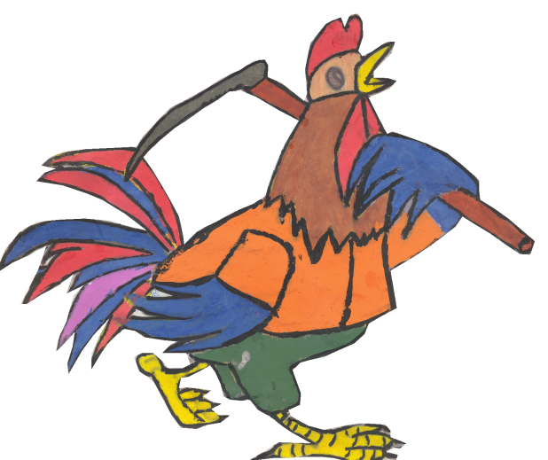
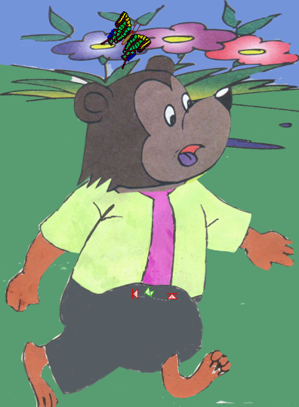
Trong truyện :”Cáo, Thỏ và Gà trống” Có những nhân vật nào?
QUAY VỀ

Slide 3

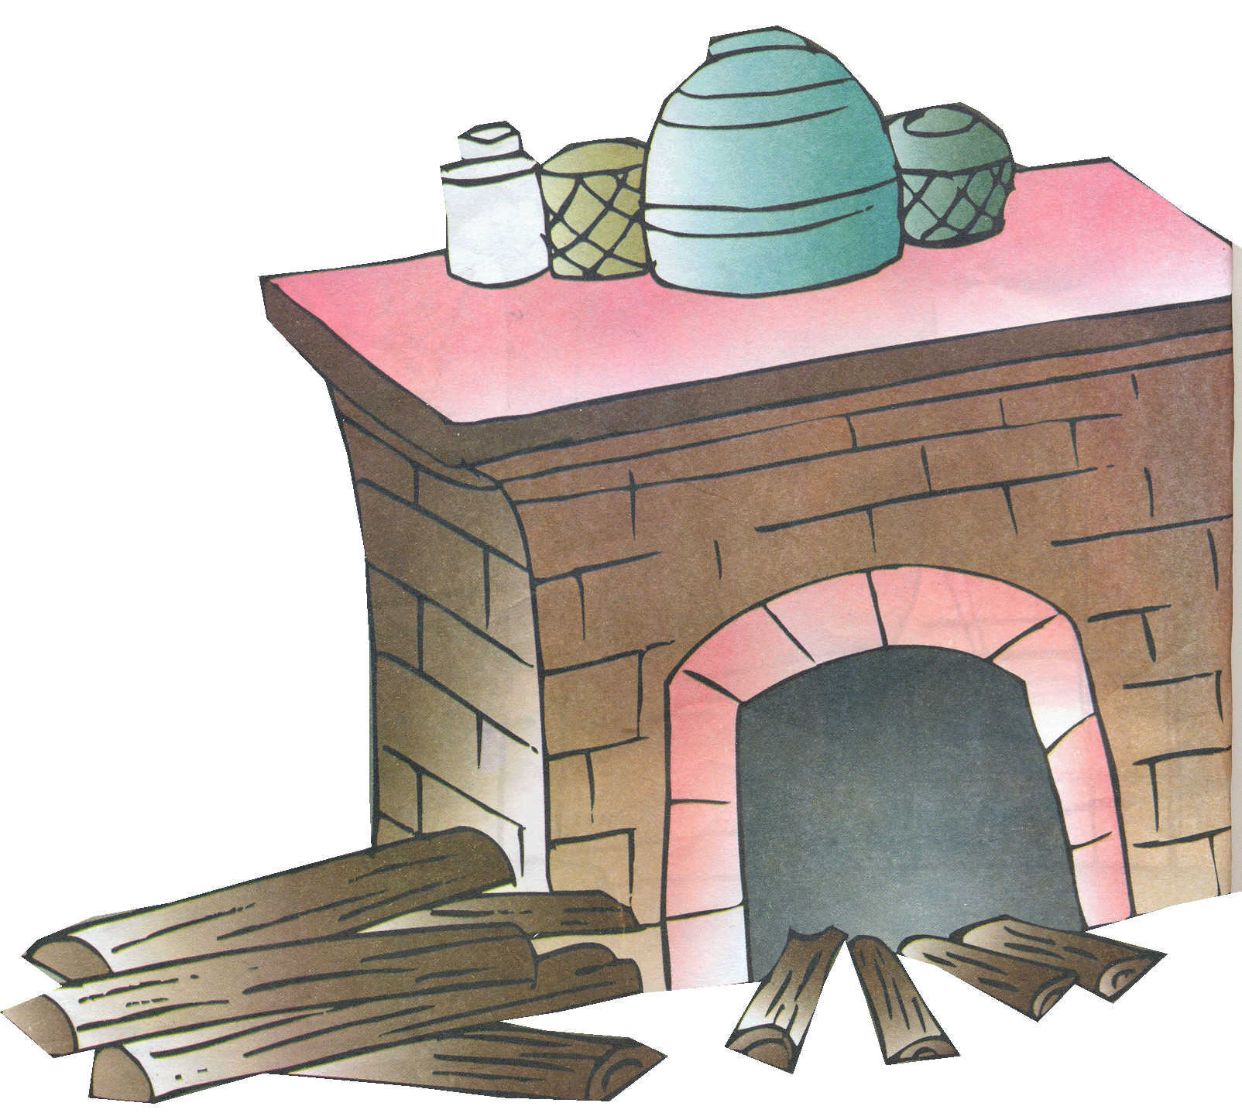
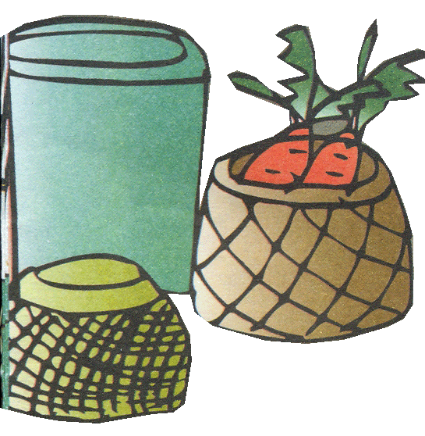
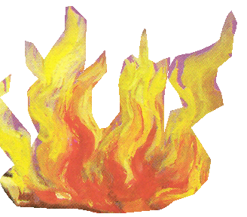
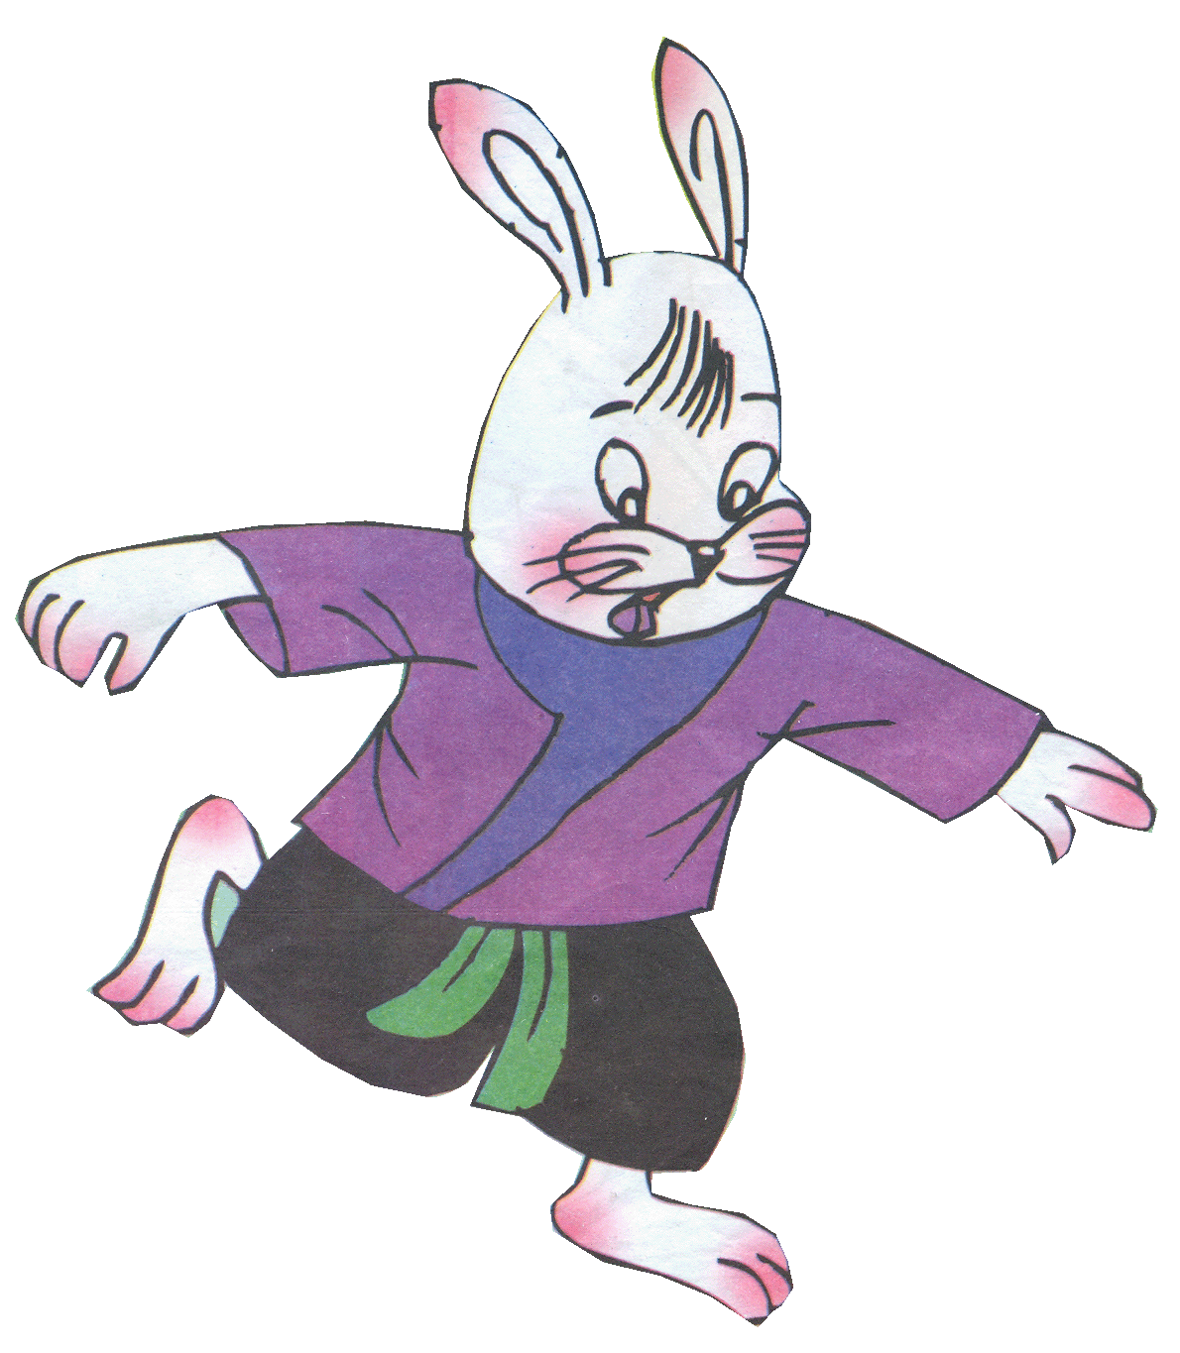
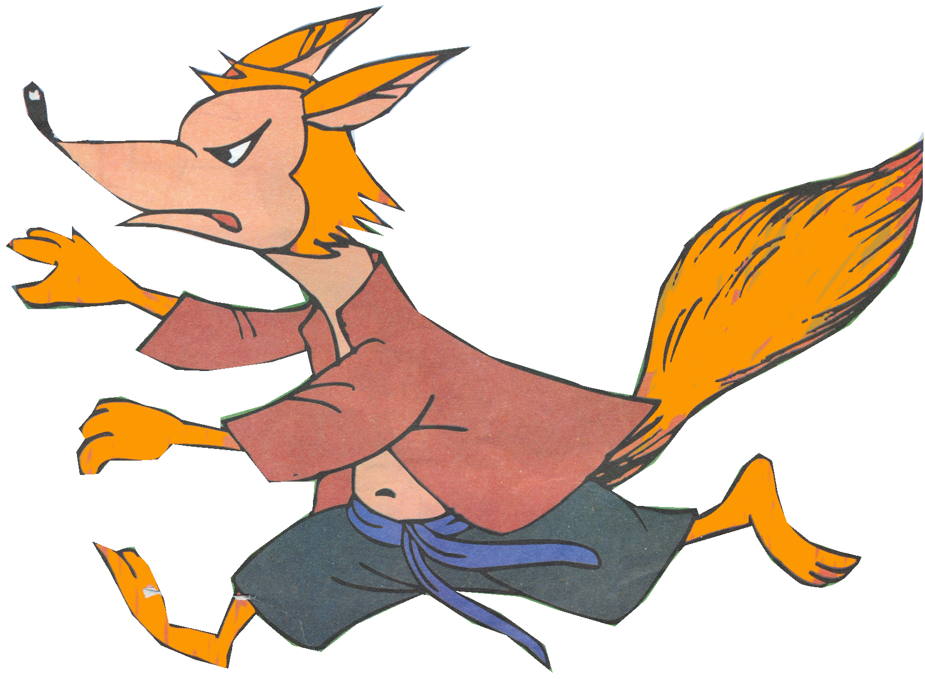
QUAY VỀ

Slide 4
Chó và gấu đã an ủi thỏ như thế nào?
QUAY VỀ

Slide 5


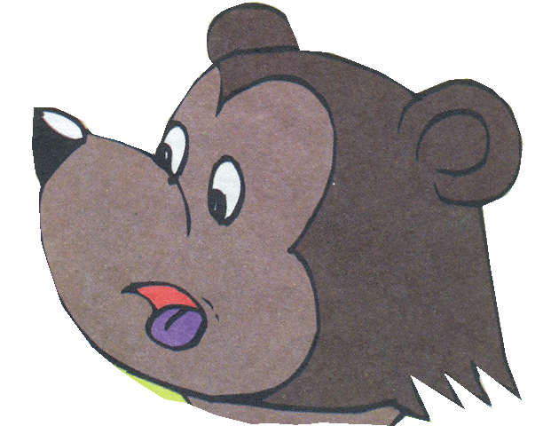
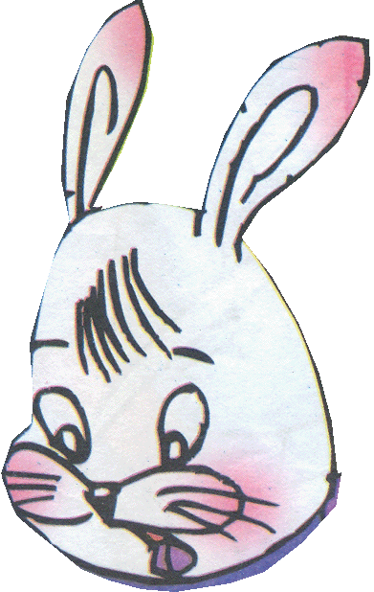
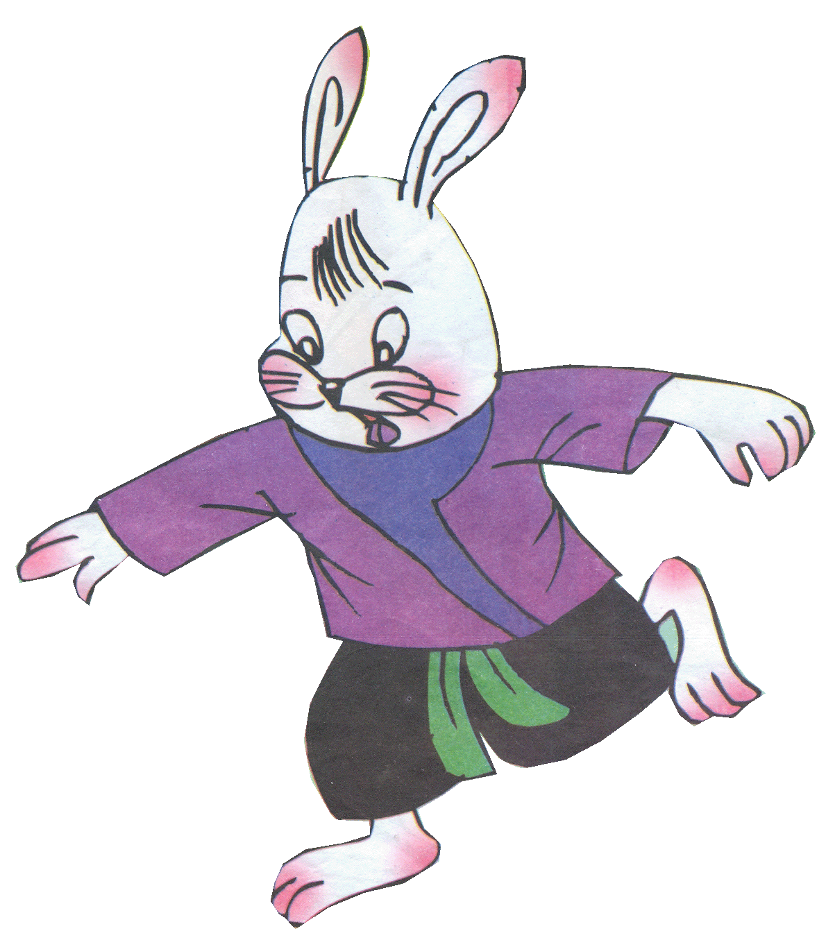
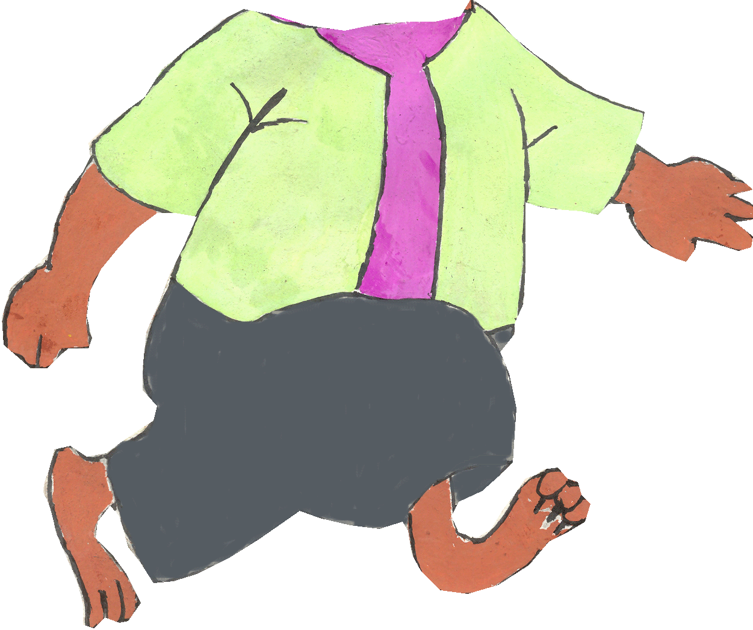
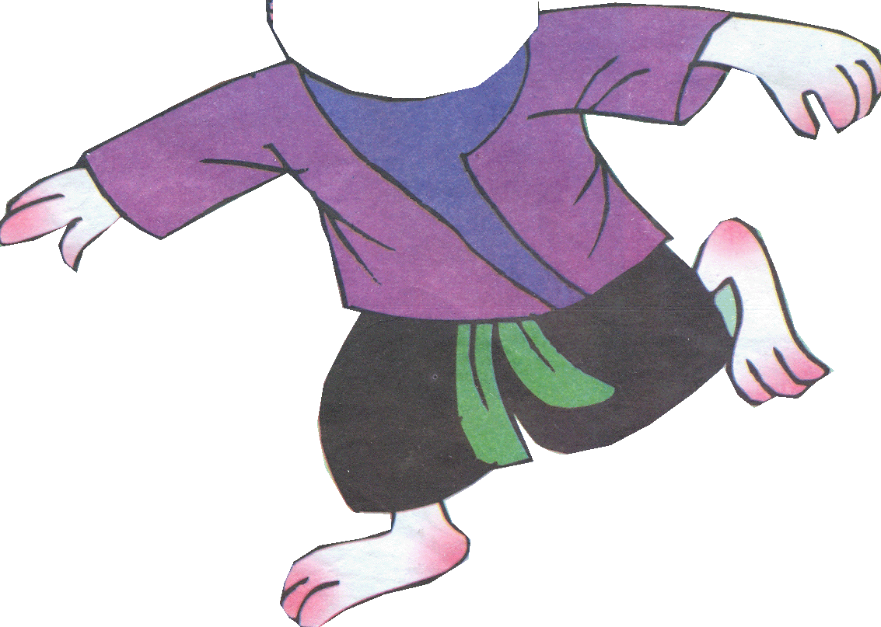
QUAY VỀ

Slide 6
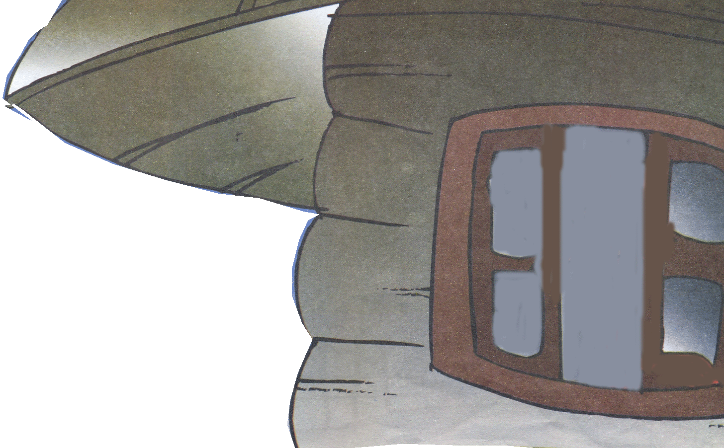
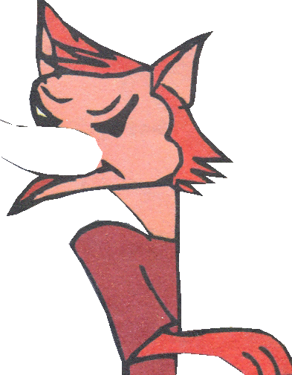
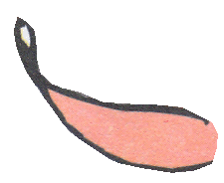
QUAY VỀ

Slide 7
Khi Chó và Gấu đến, Cáo đã nói gì?
QUAY VỀ

Slide 8
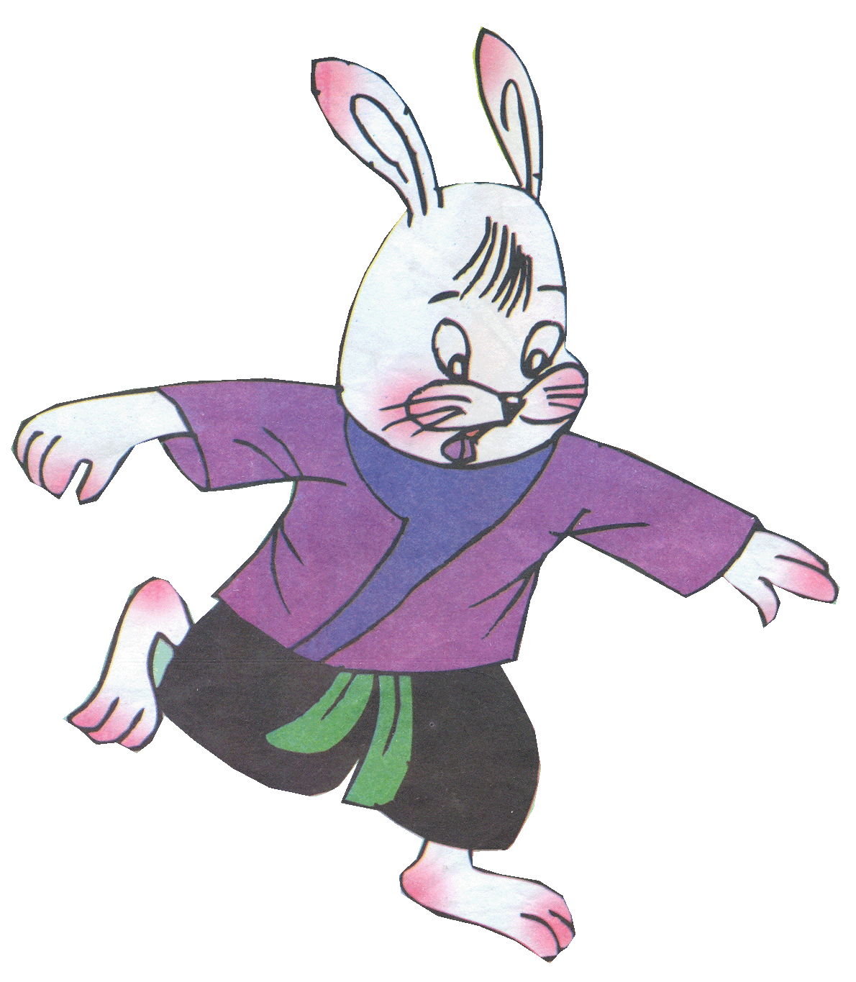
QUAY VỀ

Slide 9
Ai đã giúp thỏ lấy lại được nhà? và giúp như thế nào?
QUAY VỀ

Slide 10
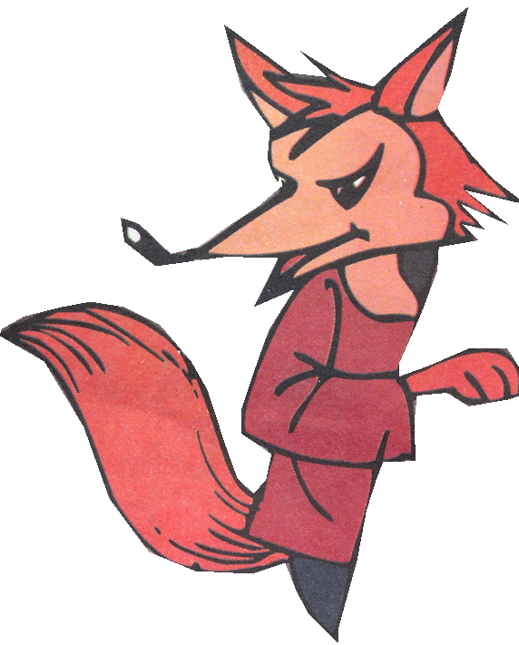
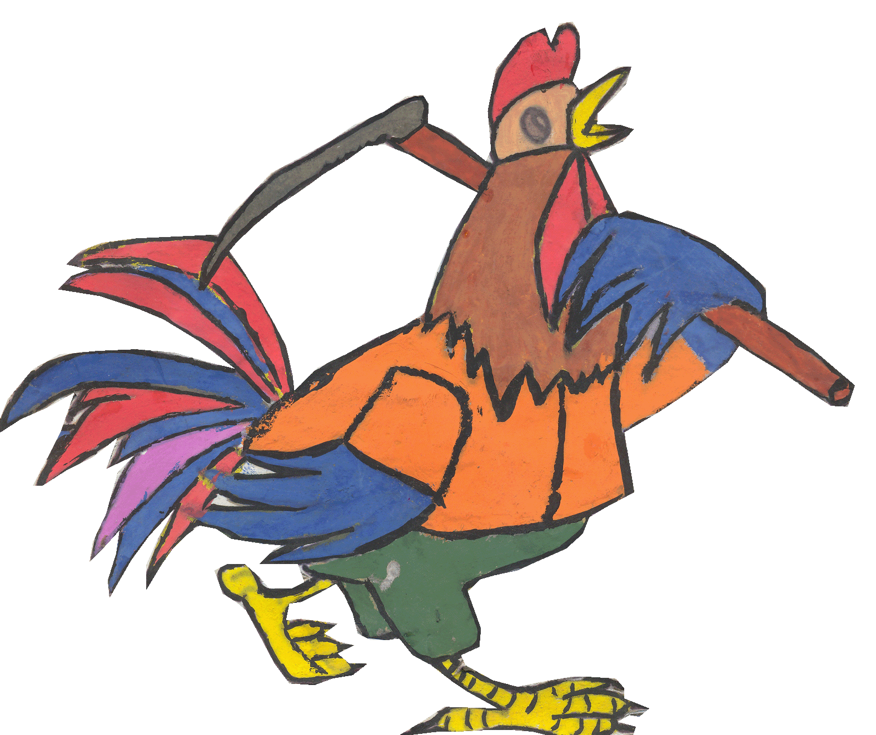

QUAY VỀ

